Slide 1
Arhitecturi Paralele Extreme Distributed Systems
Prof. Florin Pop
As. Dr. Ing. Cristian Chilipirea
cristian.chilipirea@cs.pub.ro
Elemente preluate din cursul Prof. Ciprian Dobre

Slide 3
Când discutăm de sisteme distribuite?

Slide 4
Când discutăm de sisteme distribuite?
P2P
Internet
Server-Client
Clustere
Cloud
Calcule intensive multi-sistem
Rețele ad-hoc

Slide 5
Când discutăm de sisteme distribuite?
Oricând avem mai mult de un sistem

Slide 6
Epidemic

Slide 7

Epidemic

Slide 8
Epidemic – topology can change in time

Slide 9
Epidemic – topology can change in time

Slide 10
Epidemic – topology can change in time

Slide 11


Epidemic
As long as they have a connection nodes exchange messages.

Slide 12

Epidemic – topology can change in time
Has message

Slide 13
Epidemic – topology can change in time

Slide 14
Epidemic – topology can change in time

Slide 15
Epidemic – topology can change in time

Slide 16
Epidemic – topology can change in time

Slide 17
Epidemic – Avantaje
Nu mai există entități centralizate gen ISP
Funcționează în cazuri extreme (cutremur/potop) când cablurile ar putea fi rupte

Slide 18
Epidemic – De ce nu e folosit în loc de IP?

Slide 19
Epidemic – De ce nu e folosit în loc de IP?
Necesită multe transmisii inutile pentru orice mesaj
Necesită spațiu de stocare mare pe fiecare dispozitiv pentru a evita cicluri

Slide 21
Epidemic – counting nodes

Slide 22
Epidemic – counting nodes
X
Y

Slide 23
Epidemic – counting nodes
X
Y
Y
X

Slide 24
Epidemic – counting nodes
$$\frac{X+Y}{2}$$
$$\frac{X+Y}{2}$$

Slide 25
Epidemic – counting nodes
1
0
0
0
0
0
0
0
0
0
0
Sum of all = 1

Slide 26
Epidemic – counting nodes
0.5
0.5
0
0
0
0
0
0
0
0
0
Sum of all = 1

Slide 27
Epidemic – counting nodes
0.25
0.25
0
0
0.25
0
0.25
0
0
0
0
Sum of all = 1

Slide 28
Epidemic – counting nodes
0.25
0.25
0
0
0.125
0.125
0.125
0.125
0
0
0
Sum of all = 1

Slide 29
Epidemic – counting nodes
0.1875
0.25
0
0
0.125
0.1875
0.125
0.125
0
0
0
Sum of all = 1

Slide 30
Epidemic – counting nodes
And so on…

Slide 31
Epidemic – counting nodes
0.0909
0.0909
0.0909
0.0909
0.0909
0.0909
0.0909
0.0909
0.0909
0.0909
0.0909
Sum of all = 1

Slide 32
Epidemic – counting nodes
$\frac{1}{0.0909}=11$(the number of nodes)

Slide 34
Choosing a Leader

Slide 35
Choosing a Leader
Scopul este transformarea automată a unui sistem distribuit, decentralizat, într-un sistem cu topologie client-server;
Mai mult, dacă serverul moare, poate fi ales un nou ”lider”.

Slide 36
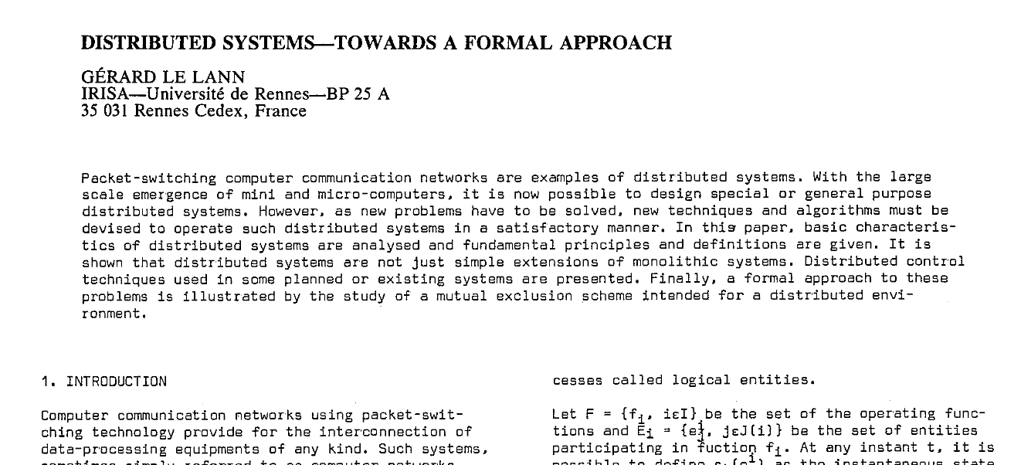
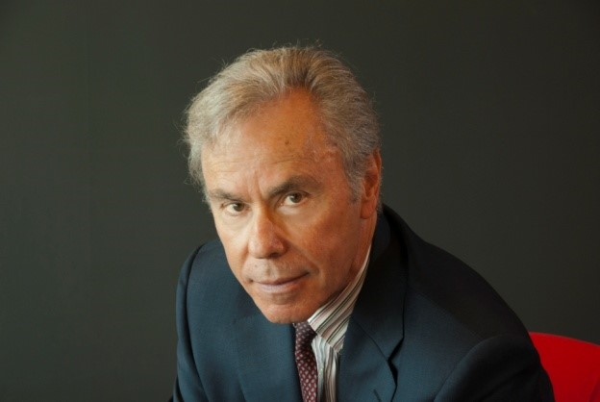
Alegere lider Le Lann

Slide 37
Algoritmul Le Lann
Nod
1
2
3
4
5
ID-uri colectate
Status
Lost
Lost
Lost
Lost
Leader
Max
5
5
5
5
5
1
{5, 4, 3, 2, 1}
{5, 4, 3, 2}
{5, 4, 3}
{5, 4}
{5}
{1, 5, 4, 3, 2}
{1, 5, 4, 3}
{1, 5, 4}
{1, 5}
{1}
{2, 1, 5, 4, 3}
{2, 1, 5, 4}
{2, 1, 5}
{2, 1}
{2}
{3, 2, 1, 5, 4}
{3, 2, 1, 5}
{3, 2, 1}
{3, 2}
5
2
{3}
{4, 3, 2, 1, 5}
{4, 3, 2, 1}
{4, 3, 2}
{4, 3}
{4}
3
4

Slide 38
Algoritm Le Lann optimizat LeLann-Chang-Robert

Slide 39
Algoritmul opereaza in faze.
In faza k, un proces initiaza mesaje care sunt transmise in ambele directii pe cai de lungime 2^{k} (1, 2, 4, 8 …)

Slide 40
De ce mai discutăm despre topologii inel?

Slide 41
Una e topologia fizică

Slide 42

Una e topologia fizică

Slide 43
Alta e topologia software

Slide 44
Alegere lider în arbore

Slide 45
Algoritmul tree
17
4
19
Inițiator
22
9
send wakeup
23
9
recv wakeup
1
min ( , , )
4
1
1
21
min ( , , )
18
1
10
1
20
nod activ
recv date
( )
1
1
1
1
1
1
5
1
8
2
1
1
1
1
1
1
1
1
6
16
1
min
1
1
3
12
7
15
1
leader
11
3
13
lost
timp = 2
timp = 3
timp = 4
timp = 5
timp = 1

Slide 47
Alegere lider în graf
NodeA | NodeB
1 | 0
1 | 2
1 | 3
1
0
NodeA | NodeB
0 | 1
NodeA | NodeB
3 | 1
3 | 2
2
NodeA | NodeB
2 | 1
2 | 3
3

Slide 48
Alegere lider în graf
NodeA | NodeB
1 | 0
1 | 2
1 | 3
2 | 3
1
0
NodeA | NodeB
0 | 1
1 | 2
1 | 3
NodeA | NodeB
3 | 1
3 | 2
1 | 0
1 | 2
2
NodeA | NodeB
2 | 1
2 | 3
1 | 0
1 | 3
3

Slide 49
Alegere lider în graf
NodeA | NodeB
1 | 0
1 | 2
1 | 3
2 | 3
1
0
NodeA | NodeB
0 | 1
1 | 2
1 | 3
2 | 3
NodeA | NodeB
3 | 1
3 | 2
1 | 0
1 | 2
2
NodeA | NodeB
2 | 1
2 | 3
1 | 0
1 | 3
3

Slide 51
Dar nu știm deja ID-urile?

Slide 52
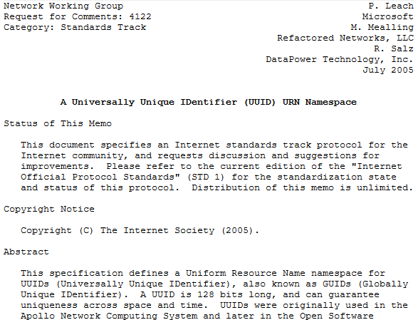
UUID sau GUID (Global Unique Identifier)

